Slide 1
< jess >

Slide 2
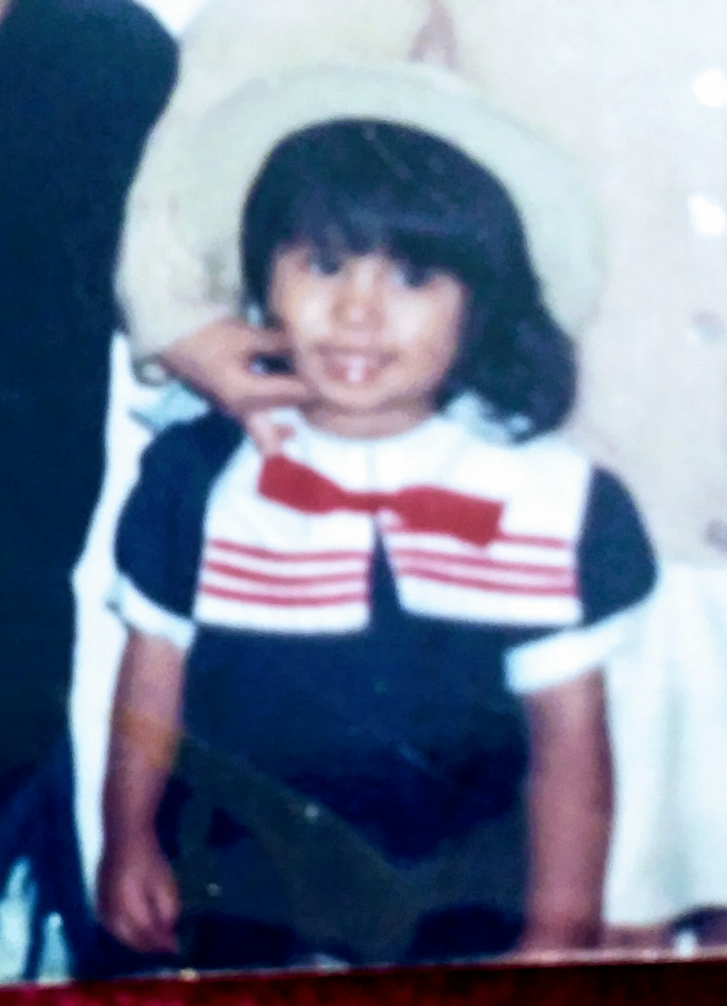
Nací un 1° de agosto del año 1992

Slide 3
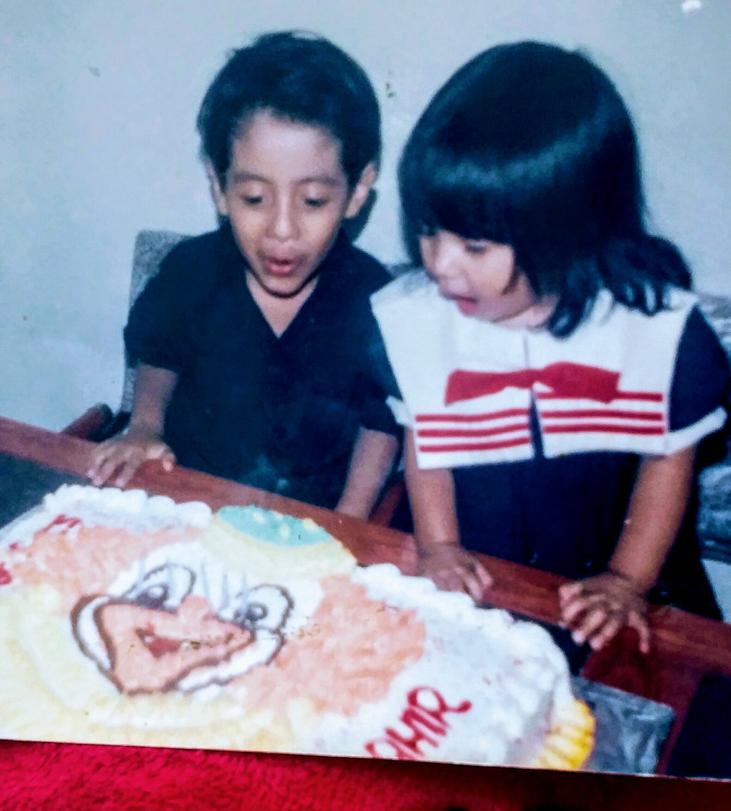
La oVeja colorida de la familia!

Slide 4

Primera formación

Slide 5
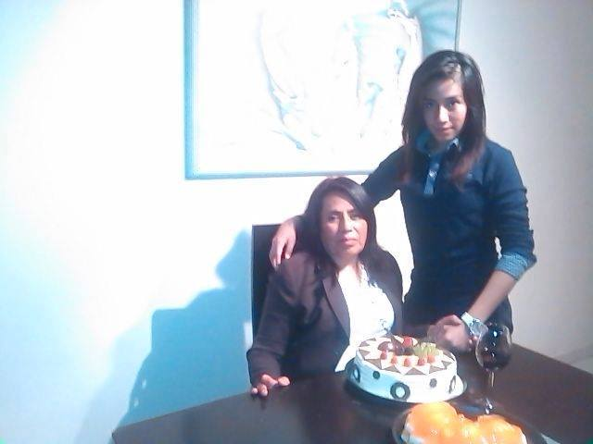
Cambio de casa

Slide 6

Nuevas experiencias y lecciones de vida

Slide 7
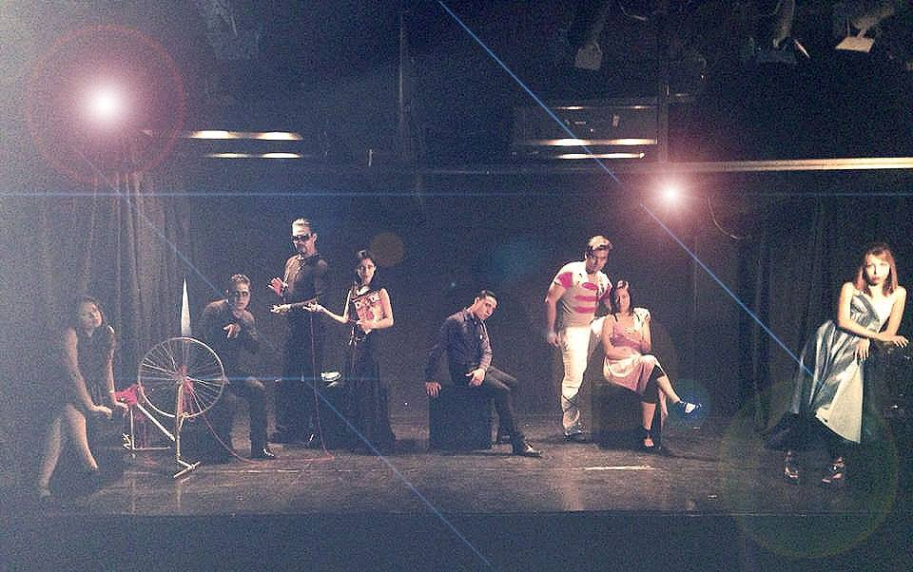
Carrera de Artes escenicas

Slide 8
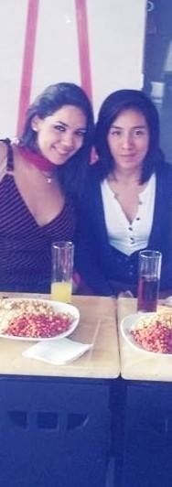
Primer amor

Slide 9

graduación

Slide 10
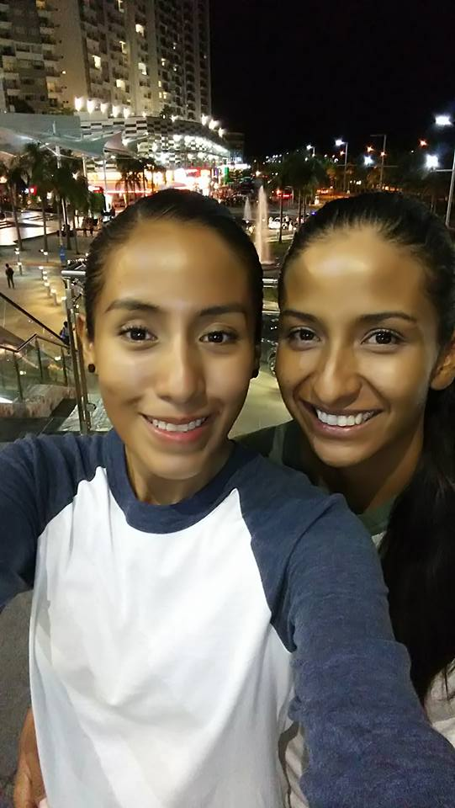
Me enamoré

Slide 11

SALIDA DEL CLOSET

Slide 12
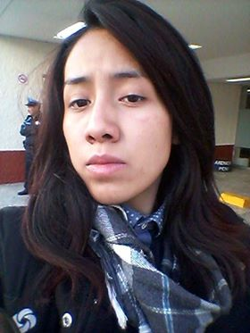
CAMBIO DE CASA

Slide 13
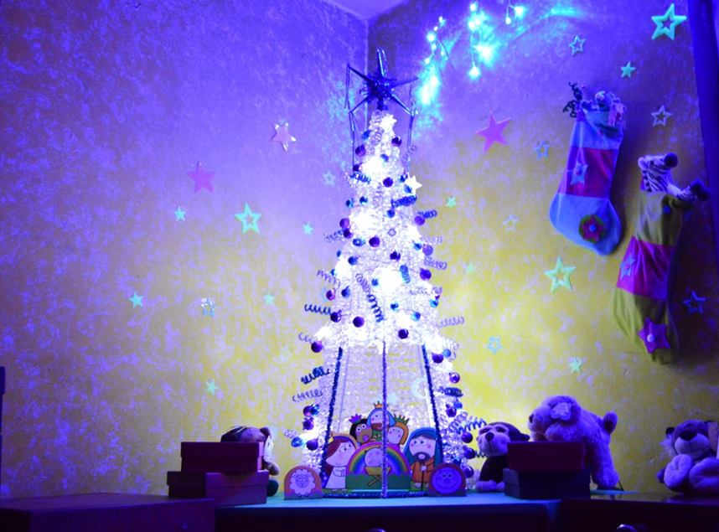
ME INDEPENDICÉ

Slide 14
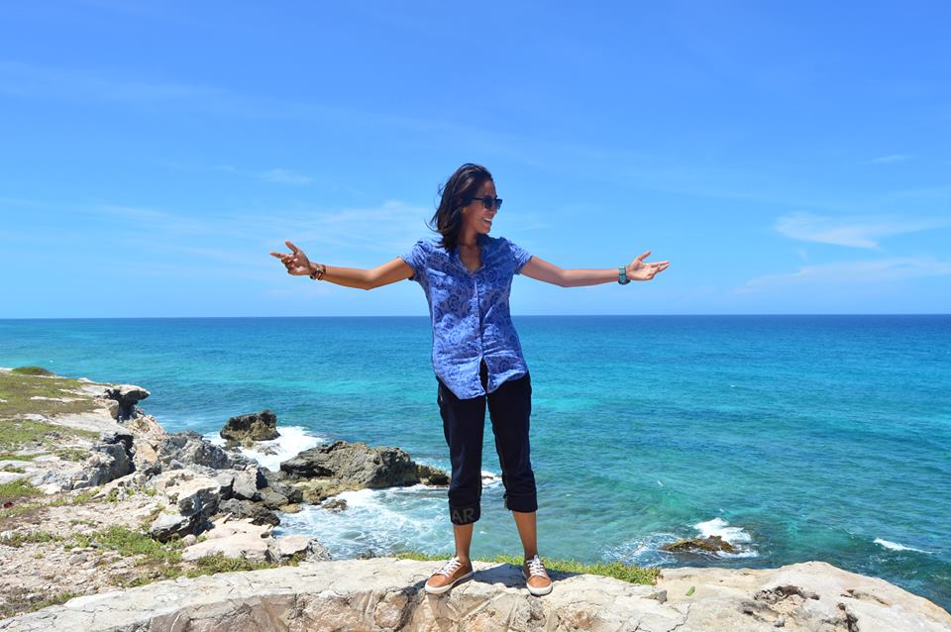
ME AISLÉ

Slide 15

UN NUEVO INICIO

Slide 16
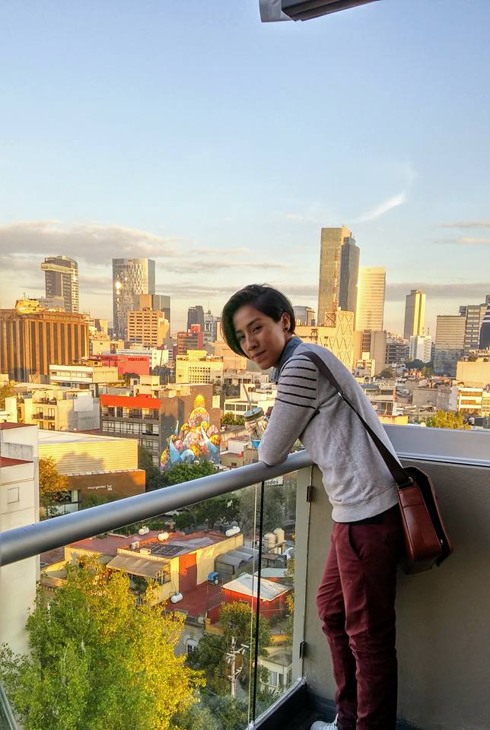
CAMINO AL ÉXITO

